Slide 1
Формирование здорового
образа жизни
у детей дошкольного возраста

Slide 2
Здоровый образ жизни
- режим дня
- эмоции
- правильное питание
- физическая активность

Slide 3
Режим дня

Slide 4
Правила личной гигиены
чистить зубы два раза в день, зубную щетку менять раз в 3 - 4 месяца;
мыться горячей водой не реже одного раза в неделю;
ухаживать за ногтями и волосами:
ногти необходимо один раз в неделю подстригать ножницами;
волосы необходимо ежедневно расчесывать, не реже одного раза в неделю мыть
волосы с шампунем;
содержать в чистоте одежду и обувь;
ежедневно делать влажную уборку
в помещении.
Notes:
4

Slide 5
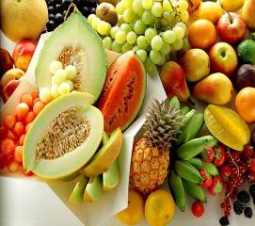
Правильное питание
Еда должна быть разнообразной и вкусной.
Есть надо регулярно в одно и тоже время. В перерывах не перекусывать.
Есть надо медленно, тщательно пережевывая пищу. В этом случае вы съедите меньше и желудок легче переработает еду.
Не есть перед сном.

Slide 6
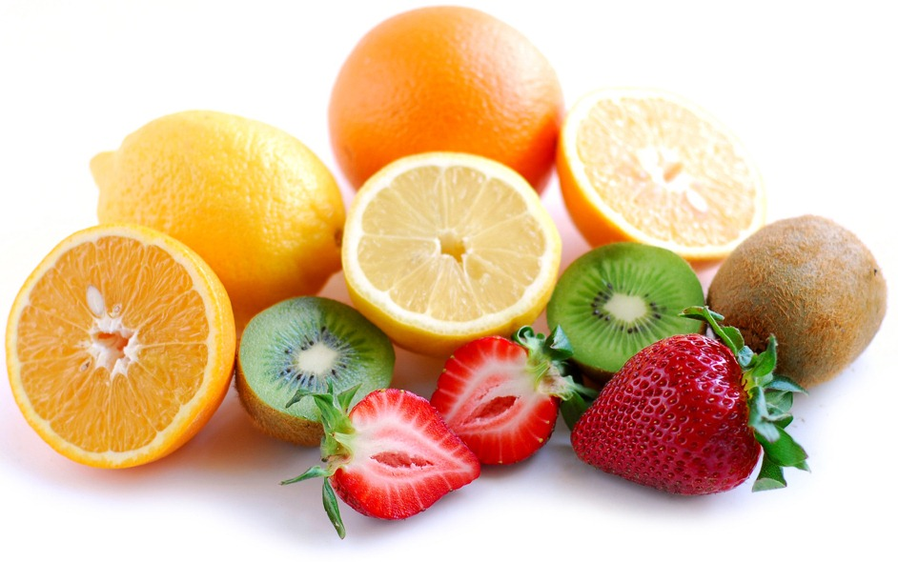
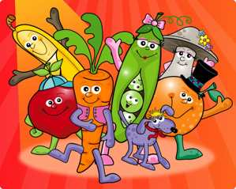
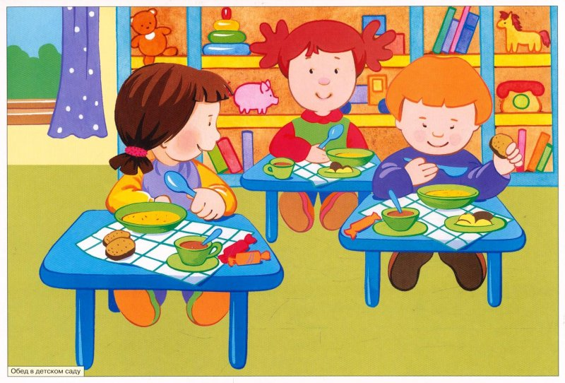

Slide 7
Загадки
Лето целое старалась-
Одевалась, одевалась...
А как осень подошла,
Нам одёжки отдала.
Сотню одежонок
Сложили мы в бочонок.
Наши поросятки
Выросли на грядке,
К солнышку бочком,
Хвостики крючком.

Slide 8
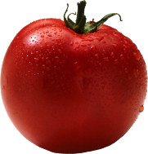
Всех круглее и краснее
Он в салате всех вкуснее
И ребята с древних пор
Очень любят - …
И зелен и густ
На грядке вырос куст
Покопай немножко –
Под кустом - …

Slide 9
Физическая активность
Двигательная активность улучшает работу всех органов.
Малоподвижный образ жизни приводит к болезням сердца, ожирению и раннему старению всего организма.

Slide 10
Зарядка

Slide 11
Уроки тётушки Совы. Зарядка.

Slide 12
Спорт

Slide 14
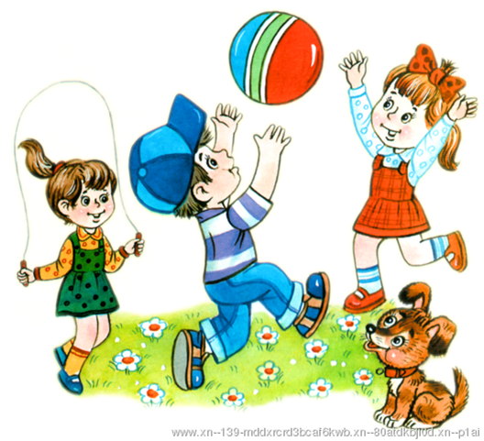
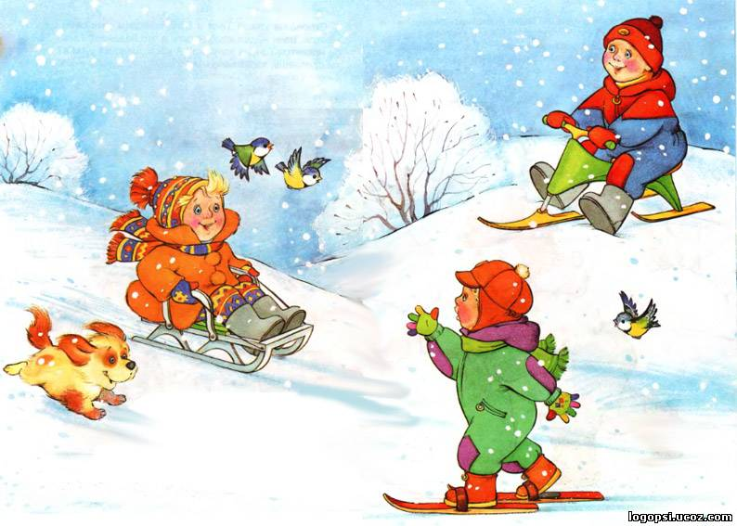
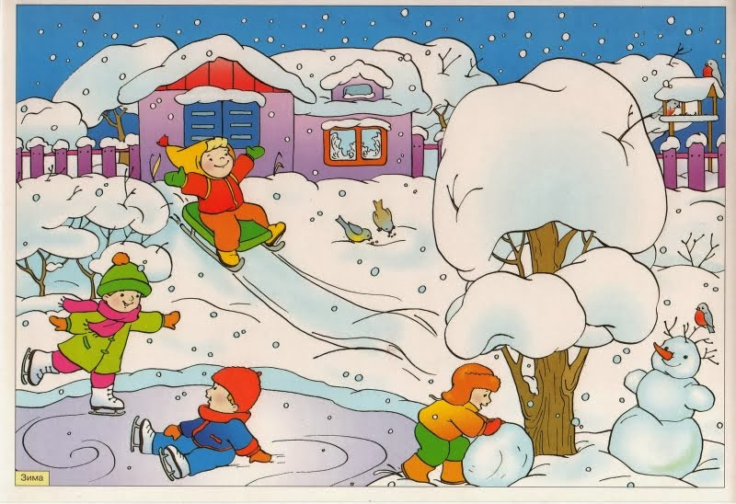
Игры на воздухе

Slide 15
Положительные эмоции
Эмоции выражают наши чувства, помогают нам справляться с различными трудностями, а значит, помогают нашему здоровью. Хорошее настроение полезно и необходимо для нашего здоровья!

Slide 16
Главное в жизни – это здоровье! С детства попробуйте это понять! Главная ценность – это здоровье! Его не купить, но легко потерять!
Будьте здоровы!

